Slide 1
TOÁN
LUYỆN TẬP CHUNG
(SGK – trang 118)

Slide 2



Slide 3
Khi rút gọn phân số có thể làm như thế nào?
* Xét xem tử số và mẫu số cùng chia hết cho số tự nhiên nào lớn hơn 1.
* Chia tử số và mẫu số cho số đó.
Cứ làm như thế cho đến khi nhận được phân số tối giản.

Slide 4
Khi quy đồng mẫu số hai phân số ta làm như thế nào?
-Lấy tử số và mẫu số của phân số thứ nhất nhân với mẫu số của phân số thứ hai
-Lấy tử số và mẫu số của phân số thứ hai nhân với mẫu số của phân số thứ nhất

Slide 5
Khi quy đồng mẫu số hai phân số, trong đó mẫu số của một trong hai phân số là MSC ta làm như thế nào?
- Xác định MSC.
- Tìm thương của MSC và mẫu số của phân số kia.
- Lấy thương tìm được nhân với tử số và mẫu số của phân số kia. Giữ nguyên phân số có MSC.

Slide 6
TOÁN
LUYỆN TẬP CHUNG
(SGK – trang 118)

Slide 7
1.Rút gọn các phân số sau:
12 28
30 70
20 34
45 51
;
;
;

Slide 8





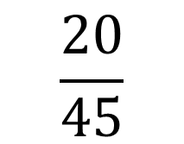


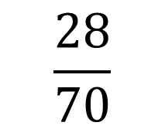


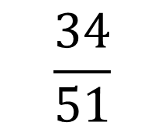

Slide 9
Khoanh vào chữ cái trước
phân số bằng phân số
2
9
5
18
6
27
14
63
10
36
a.
b.
c.
d.
b.
c.

Slide 10
Bài 3: Quy đồng mẫu số các phân số:
a)
và
MSC: 24
b)
và
MSC: 45
c)
và
MSC: 36
d)
;
MSC: 12
và

Slide 11
Bài 3: Quy đồng mẫu số các phân số:
a)
và
MSC: 24
Ta có:
;

Slide 12
b)
và
MSC: 45
Ta có:
;

Slide 13
c)
và
MSC: 36
Ta có:
;

Slide 14
d)
;
MSC: 12
và
Ta có:
;
Và giữ nguyên phân số

Slide 15
Bài 4: Nhóm nào dưới đây có
số ngôi sao
Đã tô màu?
a)
b)
c)
d)

Slide 16
Bài 4: Nhóm nào dưới đây có
số ngôi sao
đã tô màu?
a)
b)
c)
d)
số ngôi sao
Vậy nhóm ngôi sao ở phần b có
đã tô màu.

Slide 17

DẶN DÒ

